Slide 1

( Systém pre správu litostratigrafických dát )
Autor: Richard Dominik
Školiteľ: Ing. Alexander Šimko PhD.
Konzultant: doc. Mgr. Natália Hlavatá Hudáčková, PhD.

Slide 2
O bakalárskej práci
webová aplikácia na správu litostratigrafických dát podľa požiadaviek Katedry geológie a paleontológie PRIF UK
dáta o geografických formáciách a podformáciách, ich profiloch, materiáloch, relevantných publikáciách a pod.
potvrdzovanie zmien schvaľovateľom
uchovávanie viacerých verzií dát
importovanie a exportovanie dát
vyhľadávanie dát pre verejnosť
používateľské roly

Slide 3
Podobné bakalárske práce

Slide 4
?

Slide 5
Existujúce riešenia
http://www.paleolocalities.com/ Významné Paleontologické lokality Slovenska
https://asud.ga.gov.au/ Australian goverment | Geoscience Australia
(dá sa vyhľadávať podľa regiónu aj podľa formácie, nevyhľadáva podľa geologickej tektonickej jednotky)
https://macrostrat.org/sift/#/
(len výčet formácií a ich stratigrafický rozsah)

Slide 6
Zdroje a literatúra

Slide 7
Sumathi, S., Esakkirajan, S. Fundamentals of Relational Database Management Systems
Hector Garcia-Molina, Jeffrey D. Ullman, Jennifer Widom Database Systems: The Complete Book
https://laravel.com/docs/6.x Laravel
https://vuejs.org/v2/guide/ Vue.js
https://getcraftable.com/docs/5.0/overview Craftable
https://github.com/BRACKETS-by-TRIAD/harbor-installer Harbor
http://stratigraphy.org/ICSchart/ChronostratChart2019-05.jpg International Chronostratigraphic Chart

Slide 8
Použité technológie

Slide 9







Slide 10
Dizajn aplikácie

Slide 11
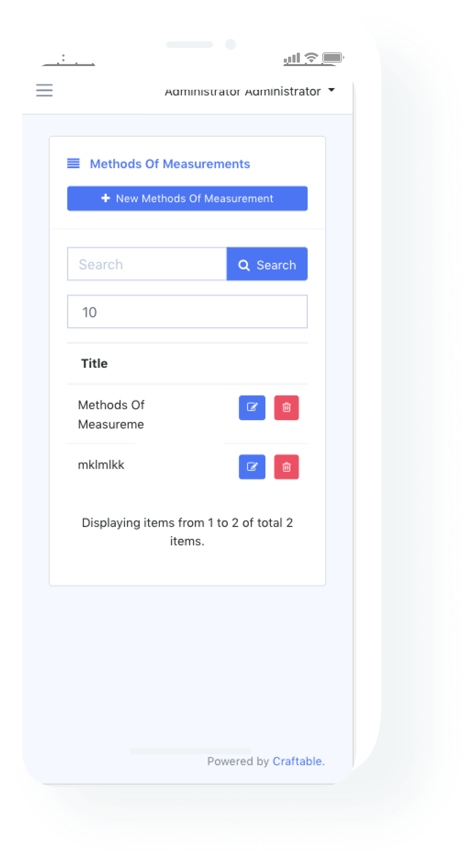
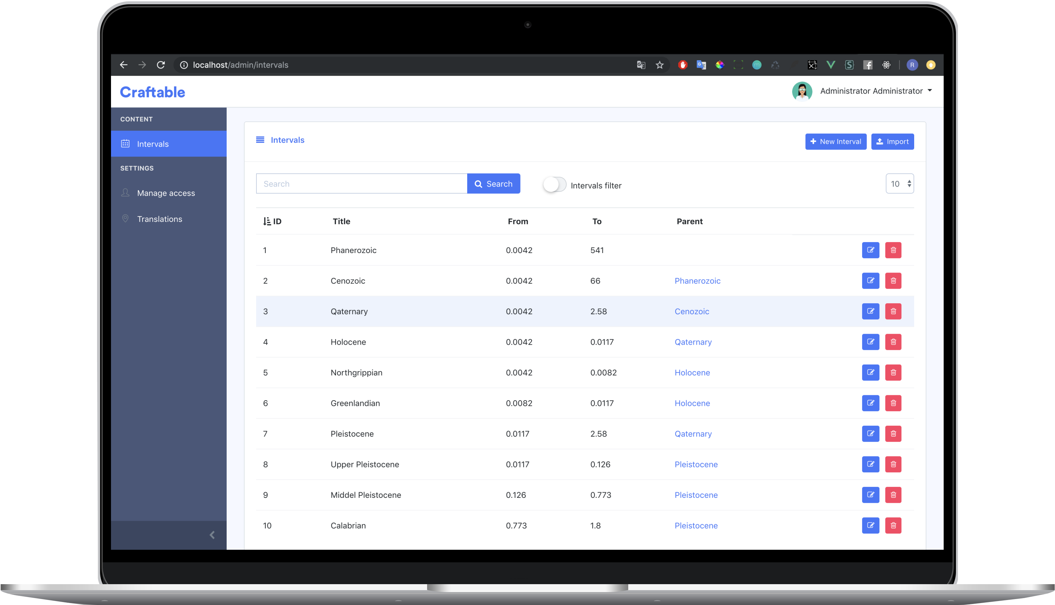

Slide 12
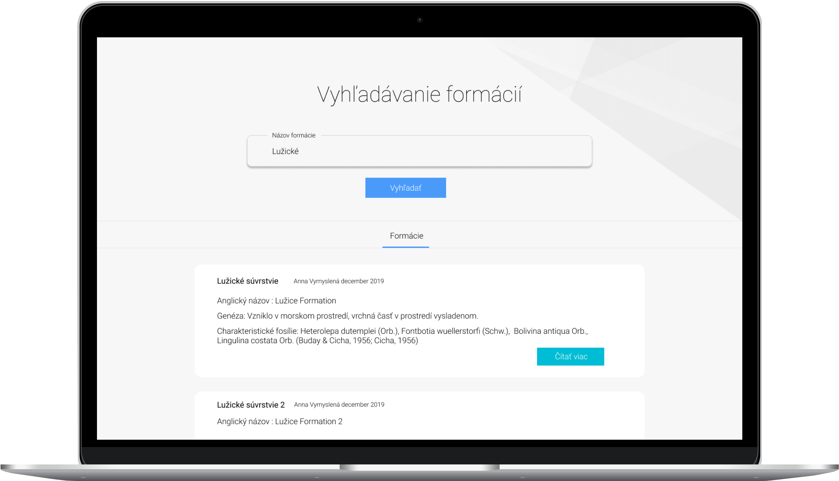

Slide 13
Ďakujem za pozornosť
http://www.st.fmph.uniba.sk/~dominik3/

Slide 14
Q&A

